Slide 1
MODUL 5
Landschaftsökologie
www.eu-dare.com

Slide 2
Inhaltsübersicht
In diesem Modul erkunden wir, wie die Natur auf dem Bauernhof funktioniert. Wir behandeln die Landschaftsökologie, die sich mit den Verbindungen zwischen Pflanzen, Tieren und dem Land beschäftigt.
Wir betrachten praktische Tipps für Landwirte, wie z.B. den effizienten Umgang mit Wasser, den Anbau vielfältiger Pflanzen und die Pflege des Landes. Es geht darum, die Landwirtschaft in Einklang mit der Natur zu bringen.
01
Einführung in die Landschaftsökologie
02
Merkmale von Landschaften
03
Wichtige Forschungsthemen
04
Landschaftskomponenten und Begriffe
05
Störungen und Fragmentierung
06
Praktische Tipps

Slide 3
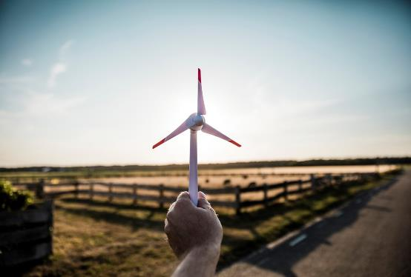
Lernreflexion
Was ist Landschaftsökologie und wie kann sie Bauern in ihren landwirtschaftlichen Praktiken zugutekommen?

Slide 4
01
Einführung in die Landschaftsökologie

Slide 5
Einführung in die Landschaftsökologie
Landschaftsökologie taucht tief in das faszinierende Netz der Wechselwirkungen der Natur in bestimmten Gebieten ein. Hier ein genauerer Blick:
Definition: Stellen Sie sich Landschaftsökologie als die Wissenschaft von Ökosystemen vor, die untersucht, wie ökologische Prozesse und verschiedene Ökosysteme in einem Gebiet miteinander in Beziehung stehen und sich gegenseitig beeinflussen.
Umfang: Es geht nicht nur um Pflanzen und Tiere; es geht um die gesamte Szene. Die Landschaftsökologie konzentriert sich darauf, wie die Mischung von Lebewesen und die Landschaft selbst vielfältige und einzigartige Landschaften schafft.
Interdisziplinärer Charakter: Dieses Fachgebiet geht über traditionelle Wissenschaft hinaus. Es verbindet die harte Wissenschaft des Verständnisses von Ökosystemen mit einem Hauch von Geisteswissenschaften und komplexen Perspektiven. Es ist, als ob man die Verbindungen zwischen der physischen Umwelt und dem menschlichen Einfluss auf die Natur verbindet.

Slide 6
Inspiriert werden…
Die Farm Blatnička in Tschechien ist ein Beispiel für nachhaltige Landwirtschaft. Seit ihrer Gründung im Jahr 2010 konzentriert sich die Farm auf die Verbesserung der ökologischen Resilienz und Biodiversität, während sie die negativen Auswirkungen der intensiven Landwirtschaft mindert. Zu den Schlüsselstrategien gehören Infiltrationsstreifen, Baumreihen, Förderung der Biodiversität, Erosionskontrolle und Mikroklimamanagement.
Mehr erfahren
Obnova krajiny na Zálúčí u Blatničky | Adapterra Awards (youtube.com)

Slide 7
Beispiel für Landschaftsökologie - Farma Blatnička
Einleitung: Beispielsbeschreibung: Im Jahr 2015 wurde die kontinuierliche Monokultur der Farm in kleinere Parzellen aufgeteilt. Dies förderte eine Mischung aus Ackerland, pflegeleichten Obstgärten, Birnenalleen und Gehölzen. Die Einführung von Grasstreifen, Wiesen und Brachflächen erhöhte die Biodiversität und schuf eine ökologisch ausgewogenere Landschaft.
Beschreibung der Innovation:
Umwandlung: 65 Hektar Monokultur in <10 Hektar Parzellen
Methoden: Vielfältige Anbaumethoden einschließlich Ackerland, Obstgärten, Grünstreifen und Brachflächen
Ziele: Erhöhung der ökologischen Stabilität, bessere Anpassung an den Klimawandel, Verringerung der Bodenerosion
Heutige Ergebnisse:
Landschaft: Ökologisch stabil und reich an biologischer VielfaltGeringere Erosion, verbesserte Bodenbedingungen, bessere Klimaresistenz
Auswirkungen: Reduzierte Erosion, verbesserte Bodenbedingungen, bessere Klimaresilienz
Vielfältige Bewirtschaftung: Unterstützung des natürlichen Bodenlebens und der ökologischen Produktionl

Slide 8
02
Merkmale von Landschaften

Slide 9
Eigenschaften von Landschaften
Räumliche Heterogenität: In der Landwirtschaft sind Landschaften wie vielfältige Teppiche. Räumliche Heterogenität bezieht sich darauf, wie verschiedene Teile Ihres Landes variieren – von Bodentypen bis zur Vegetation. Es ist der Schlüssel zur effektiven Verwaltung der einzigartigen Bereiche Ihres Betriebs.
Betonung von Mustern, Prozessen und Maßstab: Wenn Sie einen Schritt zurücktreten, erzählt Ihre Farm eine Geschichte. Die Landschaftsökologie betont das Verständnis der Muster von Ökosystemen, der sie formenden Prozesse und der verschiedenen Maßstäbe, auf denen diese Veränderungen auftreten. Es geht darum, die dynamische Erzählung der Ökologie Ihrer Farm auf einer größeren Ebene zu lesen.
Verknüpfung von biophysischen und sozioökonomischen Wissenschaften:FLandwirtschaft ist nicht nur Natur; es ist ein Zusammenspiel zwischen natürlichen Kräften und menschlichen Handlungen. Diese Eigenschaft erkennt das komplexe Zusammenspiel zwischen Umweltfaktoren und den Entscheidungen, die Sie auf der Farm treffen. Es geht darum, zu verstehen, wie Ihre Praktiken sowohl mit dem Land als auch mit den Bedürfnissen Ihrer Gemeinschaft in Einklang stehen. Source

Slide 10
Beispiele
Räumliche Heterogenität: In einem Waldökosystem kann räumliche Heterogenität in der fleckigen Verteilung verschiedener Baumarten beobachtet werden. Zum Beispiel könnten bestimmte Bereiche von Kiefern dominiert werden, während andere Bereiche von Eichen oder Ahornbäumen geprägt sind. Diese Verteilung könnte durch Faktoren wie Bodentyp, Feuchtigkeitsniveaus, Lichtverfügbarkeit und Störungen wie Feuer oder Windwurf beeinflusst werden. Die Variation dieser Umweltfaktoren schafft ein Mosaik unterschiedlicher Lebensräume, von denen jeder verschiedene Gemeinschaften von Pflanzen und Tieren unterstützt.
Betonung von Mustern, Prozessen und Maßstab: Betrachten Sie ein Flusssystem mit einem Netzwerk von Zuflüssen. Das Muster könnte die dendritische (verzweigte) Anordnung der Wasserwege sein. Der Prozess könnte den hydrologischen Zyklus, den Sedimenttransport und die Erosion umfassen, die die Form des Flusses im Laufe der Zeit prägen. Die Maßstäbe könnten von den kleinen Wellen auf der Wasseroberfläche bis zu den großräumigen Einzugsgebiets-Dynamiken reichen, die die regionale Wasserverfügbarkeit und die Gesundheit des Ökosystems beeinflussen..

Slide 11
Beispiele
Verknüpfung von biophysischen und sozioökonomischen Wissenschaften: Die Küstenzonenbewirtschaftung ist ein Bereich, in dem die Verknüpfung von biophysischen und sozioökonomischen Wissenschaften entscheidend ist. Biophysikalische Wissenschaften untersuchen Küstenprozesse wie Gezeitenbewegungen, Erosion und Lebensraumverteilung. Sozioökonomische Wissenschaften betrachten menschliche Aktivitäten wie Fischerei, Tourismus, städtische Entwicklung und politische Entscheidungsfindung. Effektive Küstenbewirtschaftungsstrategien müssen sowohl die natürlichen Dynamiken der Küstene kosysteme als auch die sozioökonomischen Anforderungen berücksichtigen. Zum Beispiel erfordert die Erstellung nachhaltiger Fischereimanagementpläne das Verständnis der Fischpopulationdynamik (ein biophysikalisches Anliegen) und der wirtschaftlichen Bedeutung der Fischerei für die lokalen Gemeinschaften (ein sozioökonomisches Anliegen).

Slide 12
03
Wichtige Forschungsthemen

Slide 13
Wichtige Forschungsthemen
Rolle der menschlichen Einflüsse auf die Landschaftsdiversitä
Ökologische Flüsse in Landschaftsmosaiken
Landnutzung und Landbedeckungsän-derungen
Landschaftserhaltung
und Nachhaltigkeit

Slide 14
1. Ökologische Flüsse in Landschaftsmosaiken
Ökologische Flüsse erforschen: Stellen Sie sich Ihre landwirtschaftliche Landschaft als lebendiges Mosaik vor und tauchen Sie in die komplexen Dynamiken ökologischer Flüsse ein, die die unterschiedlichen Facetten Ihres Betriebs miteinander verbinden.
Eine Symphonie der Verbindungen: Von den mäandrierenden Wasserwegen bis hin zu den festgelegten Korridoren für Wildtiere – ökologische Flüsse sind die feinen Fäden, die durch das Gewebe Ihres Landschaftsmosaiks ziehen. Diese Untersuchung zielt darauf ab, die vernetzten Pfade zu verstehen, die die Biodiversität erhalten, die Bodenfruchtbarkeit fördern und ein empfindliches Gleichgewicht in Ihrer Landschaft herstellen.
Das Mosaik managen: Beginnen Sie eine Reise, um zu verstehen, wie das Erkennen und die gezielte Verwaltung ökologischer Flüsse die Resilienz und Produktivität Ihres Betriebs optimieren können. Dies beinhaltet die Nutzung der natürlichen rhythmischen Muster Ihres Landschaftsmosaiks, um eine florierende und nachhaltige landwirtschaftliche Umgebung zu schaffen.

Slide 15
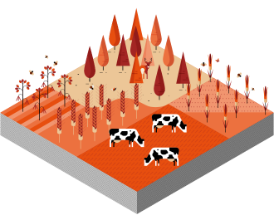
2. Nutzungs- und Deckungsänderungen des Landes
Nutzungs- und Deckungsänderungen des Landes beziehen sich auf die Veränderungen der Erdoberfläche im Laufe der Zeit, einschließlich der Verschiebungen in den Landnutzungssmustern und den Veränderungen in natürlichen oder künstlichen Merkmalen. Dieser dynamische Prozess wird von einer Vielzahl von Faktoren beeinflusst, darunter Urbanisierung, landwirtschaftliche Expansion, Abholzung und Klimawandel. Das Verständnis dieses Themas ist entscheidend für eine fundierte Umweltbewirtschaftung, nachhaltige Entwicklung und den Erhalt der Biodiversität.
Source
Source

Slide 16
3. Landschaftserhaltung und Nachhaltigkeit
Ökosystemintegrität: Der Landschaftsschutz ist der Hüter der Ökosysteme und sorgt dafür, dass deren strukturelle und funktionale Integrität erhalten bleibt. Durch den Schutz des empfindlichen Gleichgewichts zwischen Pflanzen, Tieren und ihrer Umgebung bildet er die Grundlage für anhaltende Produktivität und ökologische Gesundheit.
Biodiversitätsresilienz: Im Kern sind Naturschutzbemühungen ein Schutzmechanismus für die Biodiversität. Das Bewahren vielfältiger Pflanzen- und Tierarten in der Landschaft fördert nicht nur die Reichtum der Natur, sondern stärkt auch die Resilienz des gesamten Ökosystems. Biodiversität fungiert als natürliche Versicherung gegen Umweltunsicherheiten.
Nachhaltige Ressourcennutzung: Nachhaltige Landschaften sind das Ergebnis sorgfältiger Ressourcennutzung. Landwirte spielen durch Schutzpraktiken eine zentrale Rolle bei der Optimierung des Ressourceneinsatzes – sei es Wasser, Boden oder Energie. Dies sichert nicht nur die Langlebigkeit der landwirtschaftlichen Betriebe, sondern trägt auch zur allgemeinen Nachhaltigkeit der Agrarlandschaft bei.

Slide 17
4. Rolle der menschlichen Einflüsse auf die Landschaftsvielfalt
Gestaltung des Mosaiks durch menschliche Interaktionen
Landnutzungspraktiken: Menschliche Einflüsse auf die Landschaftsvielfalt sind tiefgreifend und oft durch Landnutzungspraktiken beeinflusst. Die Ausweitung der Landwirtschaft, Urbanisierung und Abholzung verändern die physische Beschaffenheit von Landschaften und wirken sich direkt auf die Vielfalt der Ökosysteme und Lebensräume aus.
Veränderungen der Biodiversität: Menschliche Aktivitäten tragen zu Veränderungen in den Mustern der Biodiversität bei. Die Einführung nicht einheimischer Arten, Habitatfragmentierung und Übernutzung können das empfindliche Gleichgewicht von Flora und Fauna stören, was zu Verschiebungen in der Zusammensetzung der Landschaften führt.
Änderungen der Ökosystemdienstleistungen: Die Entscheidungen, die Menschen bei der Landbewirtschaftung treffen, beeinflussen die Bereitstellung von Ökosystemdienstleistungen. Von der Veränderung der Wasserflussmuster bis hin zu Änderungen der Nährstoffzyklen, menschliche Handlungen modifizieren direkt die Dienste, die Landschaften bieten, und beeinflussen die allgemeine Gesundheit und Funktionalität der Ökosysteme

Slide 18
04
Landschaftskomponenten und Begriffe

Slide 19
Landschaftskomponenten und -begriffe
Landnutzungsmuster: Die Anordnung der Landnutzungsmuster zeichnet ein lebhaftes Bild der Funktionalität der Landschaft. Von Ackerland bis zu Weideflächen beeinflussen diese Muster die ökologischen Dynamiken, die Ressourcendistribution und die allgemeine Widerstandsfähigkeit der landwirtschaftlichen Landschaft.
Ökosystemdienstleistungs-Hub: Die Landschaft wirkt als zentraler Knotenpunkt für eine Vielzahl von Ökosystemdienstleistungen. Vom Bereitstellen von Nahrungsmitteln bis zur Regulierung von Umweltbedingungen ist die Anerkennung und Verbesserung dieser Dienstleistungen entscheidend für eine nachhaltige Landbewirtschaftung und landwirtschaftliche Produktivität.
Wasserwege und Uferzonen: Wasserwege prägen ihre Präsenz über die Landschaft und beeinflussen deren Struktur und Gesundheit. Die Verwaltung von Wasserläufen und der Schutz der Uferzonen sind entscheiden

Slide 20
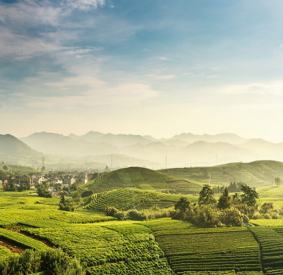
Komponenten und Begriffe der Landschaft - Fortsetzung
Grüne Infrastruktur: Grüne Infrastruktur, das Netzwerk natürlicher Flächen, dient als Lebensader landwirtschaftlicher Ökosysteme. Die Erhaltung von Wäldern, Feuchtgebieten und Grünflächen sichert die Vitalität und das ökologische Gleichgewicht innerhalb der Landschaft.
Randwirkungen: Die Schnittstellen zwischen verschiedenen Landnutzungen, bekannt als Ränder, schaffen einzigartige Bedingungen, die die Biodiversität und die Dynamik von Ökosystemen beeinflussen. Das Verstehen und die Verwaltung dieser Randwirkungen sind wichtig für eine nachhaltige und harmonische Landschaftsführung.

Slide 21
05
Störungen und Fragmentierung

Slide 22
Störungen und Fragmentierung
Ökosystemstörungen:
Störungen, sei es durch natürliche Ereignisse oder menschliche Aktivitäten, können das empfindliche Gleichgewicht von Ökosystemen stören. Ereignisse wie Waldbrände, Überschwemmungen oder intensive Landnutzungspraktiken können tiefgreifende ökologische Veränderungen verursachen, die die Biodiversität und die Funktionen der Ökosysteme beeinträchtigen.
Folgen der Fragmentierung für die Vernetzung:
Die Fragmentierung von Landschaften, oft bedingt durch Urbanisierung oder intensive Landwirtschaft, stört die natürliche Vernetzung zwischen Ökosystemen. Dies kann die Bewegung von Wildtieren behindern, die genetische Vielfalt einschränken und die ökologische Resilienz der Landschaft untergraben.
Source

Slide 23
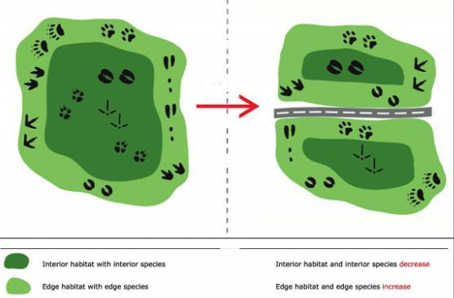
Störungen und Fragmentierung
Einfluss auf Ökosystemdienstleistungen
Störungen und Fragmentierung gefährden die Bereitstellung wichtiger Ökosystemdienstleistungen. Von Bestäubung und Wasserreinigung bis hin zur Klimaregulation – diese Störungen beeinträchtigen die Fähigkeit der Landschaft, wesentliche Dienstleistungen bereitzustellen, die sowohl die landwirtschaftliche als auch die Umwelt-Nachhaltigkeit unterstützen.
Source
Innenleben mit Innenarten
Der Lebensraum und die Arten im Inneren nehmen ab
Randlebensraum mit Randarten
Der Randlebensraum und die Randarten nehmen zu

Slide 24
06
Praktische Tipps

Slide 25
Praktische Tipps
Implementierung von Erhaltungspflügen
Diversifizierung der Fruchtfolge
Integration von Agroforstwirtschaft
Wassererspartechniken
Strategien für Deckfrüchte
Präzisionslandwirtschaftstechnologien
Integriertes Schädlingsmanagement
Förderung der Viehrotation
Adoption klimafreundlicher Pflanzensorten

Slide 26
Praktische Tipps
Implementierung von Erhaltungspflügen: Adoptieren Sie Erhaltungspflüge, um die Bodenstörung zu reduzieren und die Bodenstruktur zu verbessern. Diese Methode minimiert die Erosion, erhält die Bodenfeuchtigkeit und fördert die langfristige Bodenfruchtbarkeit, was zu einer nachhaltigen und widerstandsfähigen Landwirtschaft beiträgt.
Diversifizierung der Fruchtfolge:Setzen Sie auf vielfältige Fruchtfolgen, um die Biodiversität zu erhöhen, Schädlingseffekte zu durchbrechen und die Nährstoffnutzung zu optimieren. Der Wechsel der Nutzpflanzen fördert die Bodenfruchtbarkeit, reduziert das Risiko von Krankheiten und unterstützt ein ausgewogeneres und nachhaltigeres Agrarsystem
Integration von Agroforstwirtschaft: Integrieren Sie Agroforstwirtschaft, indem Sie Bäume auf Ihrem Hof pflanzen. Dies erhöht nicht nur die Landschaftsbiodiversität, sondern bietet auch zusätzliche Vorteile wie verbesserte Mikroklimata, Kohlenstoffspeicherung und potenzielles zusätzliches Einkommen durch Agroforstprodukte

Slide 27
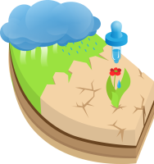
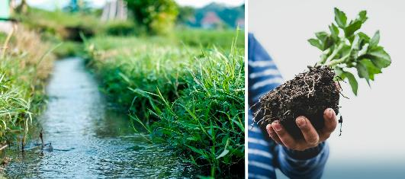
Praktische Tipps
Wassererspartechniken: Setzen Sie Wassererspartechniken um, einschließlich effizienter Bewässerungspraktiken und Wasserrecycling. Die Wassereinsparung bekämpft nicht nur die Ressourcenschwankungen, sondern trägt auch zu einer nachhaltigen landwirtschaftlichen Produktion angesichts der sich verändernden Klimamuster bei.
Source

Slide 28
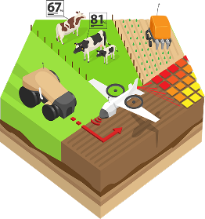
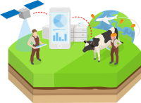
Praktische Tipps
Strategien für Deckfrüchte: Nutzen Sie Deckfrüchte während der Nicht-Wachstumszeiten, um den Boden zu schützen und zu bereichern. Deckfrüchte verhindern Erosion, unterdrücken Unkraut und verbessern die Bodenfruchtbarkeit, was zu einer gesünderen und widerstandsfähigeren Landwirtschaft führt.
Präzisionslandwirtschaftstechnologien: Nutzen Sie die Technologien der Präzisionslandwirtschaft für eine optimierte Ressourcennutzung. Diese Instrumente ermöglichen eine genaue Anwendung von Betriebsmitteln, reduzieren die Verschwendung, minimieren die Umweltbelastung und verbessern die Gesamteffizienz der landwirtschaftlichen Tätig
Source

Slide 29
Praktische Tipps
Integriertes Schädlingsmanagement (IPM):Implementieren Sie Strategien des Integrierten Schädlingsmanagements (IPM), um die Abhängigkeit von chemischen Pestiziden zu minimieren. Durch die Integration biologischer Kontrollmethoden, Fruchtfolgen und schädlingsresistenter Sorten können Landwirte ein ausgewogenes Ökosystem fördern und Umweltrisiken reduzieren
Förderung der Viehrotation:Praktizieren Sie Rotationsweiden und Viehrotation, um Überweidung zu verhindern und gesunde Weideflächen zu erhalten. Dieser Ansatz verbessert nicht nur die Gesundheit des Viehs, sondern unterstützt auch
Adoption klimafreundlicher Pflanzensorten:Wählen Sie klimafreundliche Pflanzensorten, die an sich ändernde Umweltbedingungen angepasst sind. Diese Sorten sind widerstandsfähig gegenüber extremen klimatischen Bedingungen, gewährleisten konstante Ernteerträge und tragen zur langfristigen landwirtschaftlichen Nachhaltigkeit bei.

Slide 30
Weitere Lektüre...
Ellis EC, Gauthier N, Klein Goldewijk K, Bliege Bird R, Boivin N, Díaz S, Fuller DQ, Gill JL, Kaplan JO, Kingston N, Locke H, McMichael CNH, Ranco D, Rick TC, Shaw MR, Stephens L, Svenning JC, Watson JEM. People have shaped most of terrestrial nature for at least 12,000 years. Proc Natl Acad Sci U S A. 2021 Apr 27;118(17):e2023483118. doi: 10.1073/pnas.2023483118. PMID: 33875599; PMCID: PMC8092386.
Wiens JA (2005). "Toward a unified landscape ecology". In Wiens JA, Moss MR (eds.). Issues and perspectives in landscape ecology. Cambridge: Cambridge University Press.

Slide 31
Gut gemacht!!! Sie machen das großartig...machen Sie weiter auf dieser Lernreise.In Modul 6 besprechen wir das Management natürlicher Ressourcen mit dem Schwerpunkt Wasser.

